Slide 1
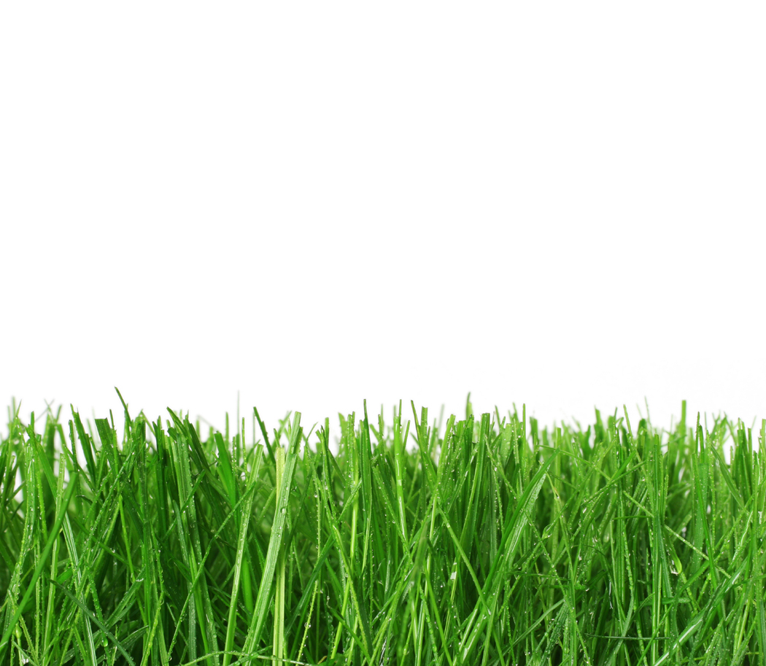

Slide 3
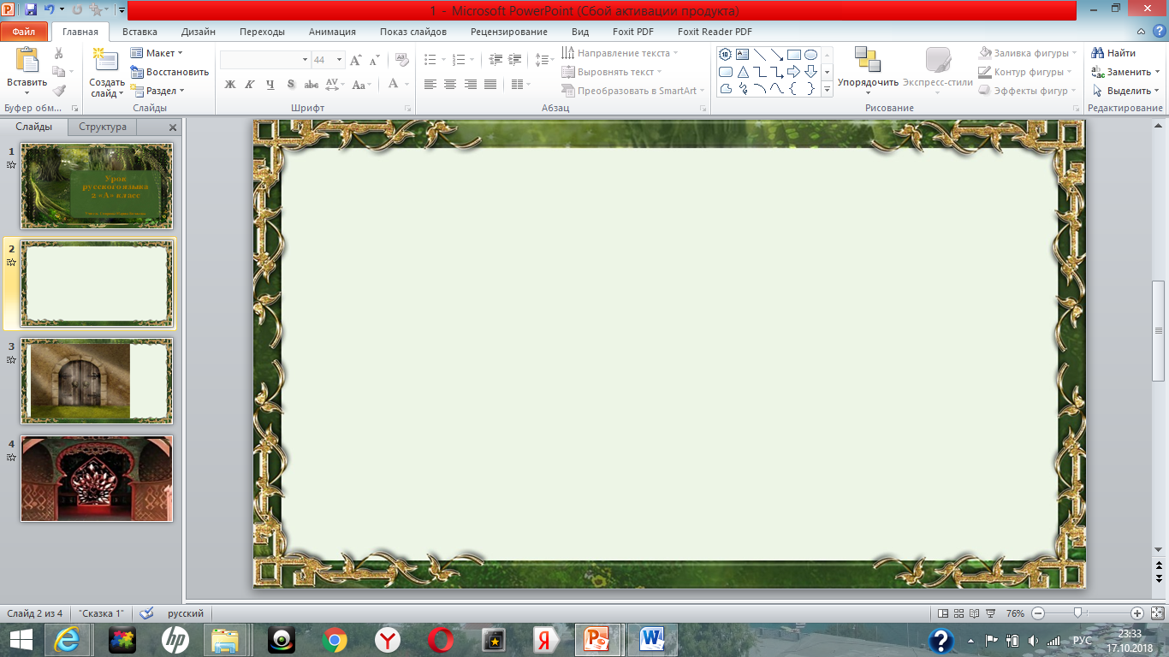
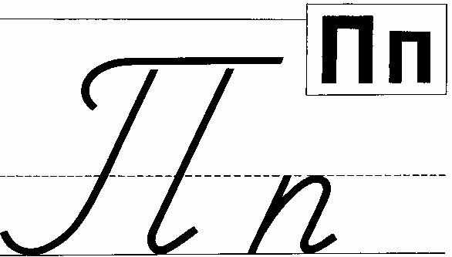
Буква П.

Slide 5
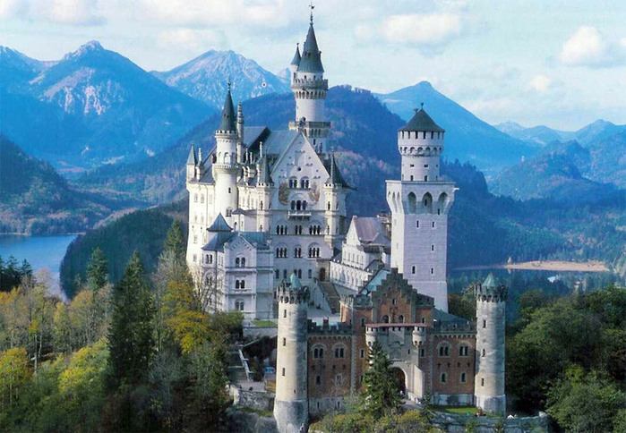

Slide 6
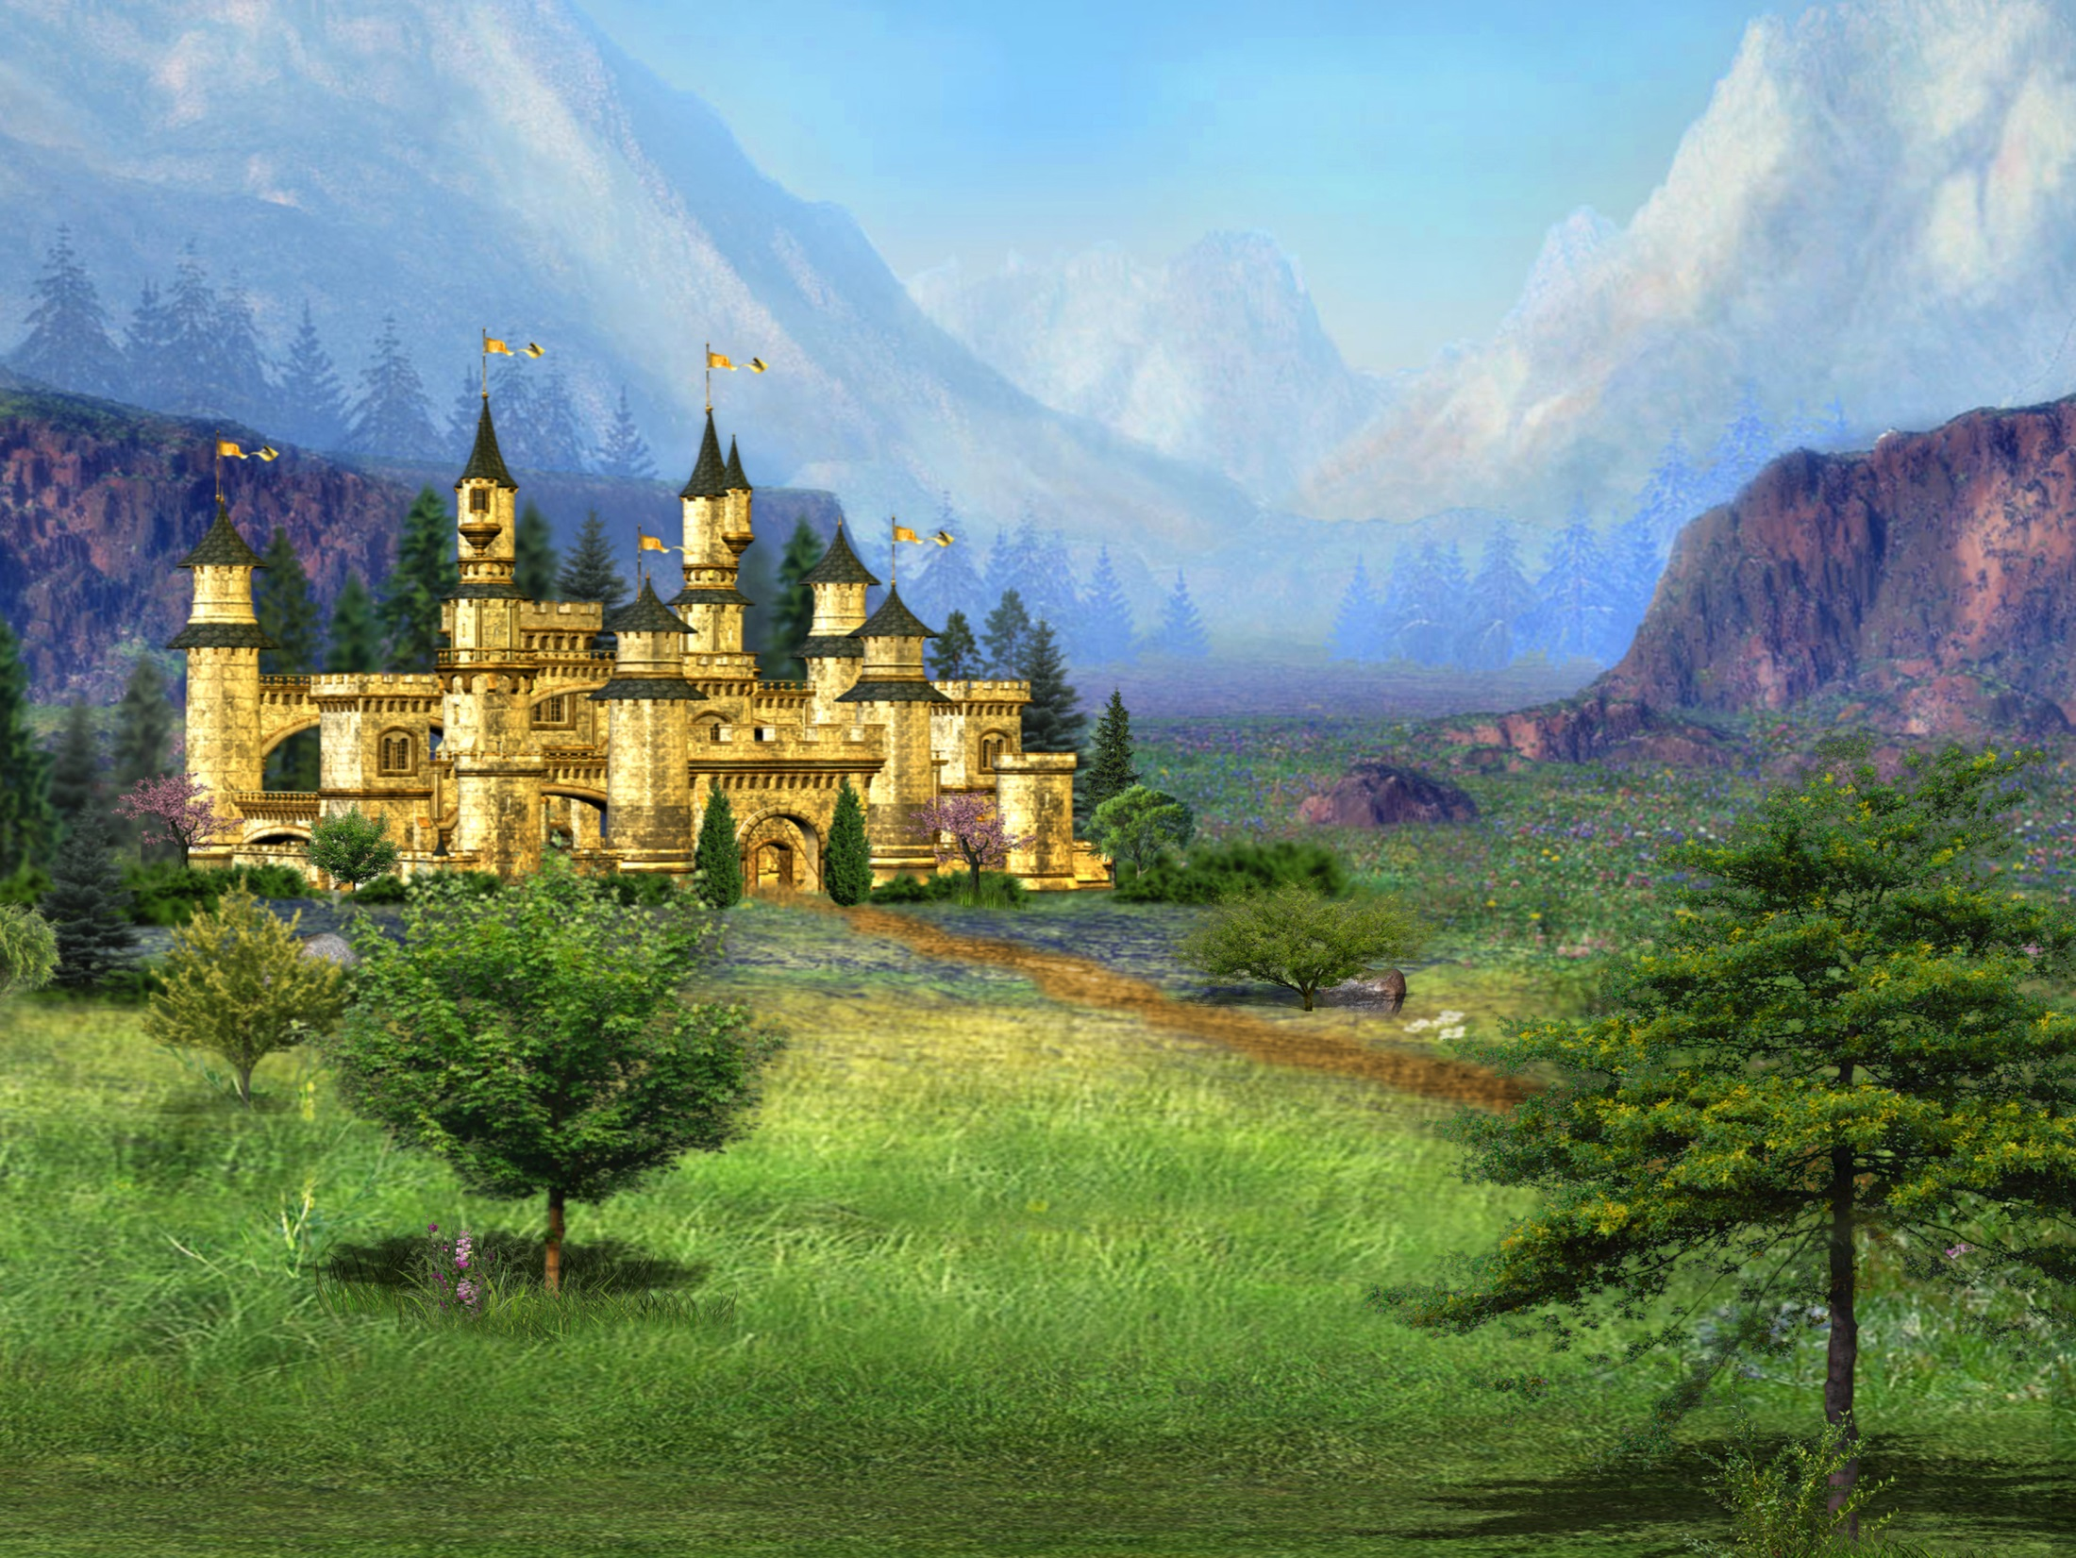
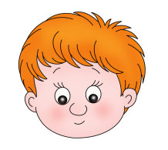
цветы
лежит
гора
растут
в
снег
красивые

Slide 7
Растут
красивые
цветы.
В
горах
лежит
снег.

Slide 8
Лежит
в
снег
горах.

Slide 9
В
горах
лежит
снег.

Slide 10
лесу
запели
птицы
в

Slide 11
В
лесу
запели
птицы.

Slide 12
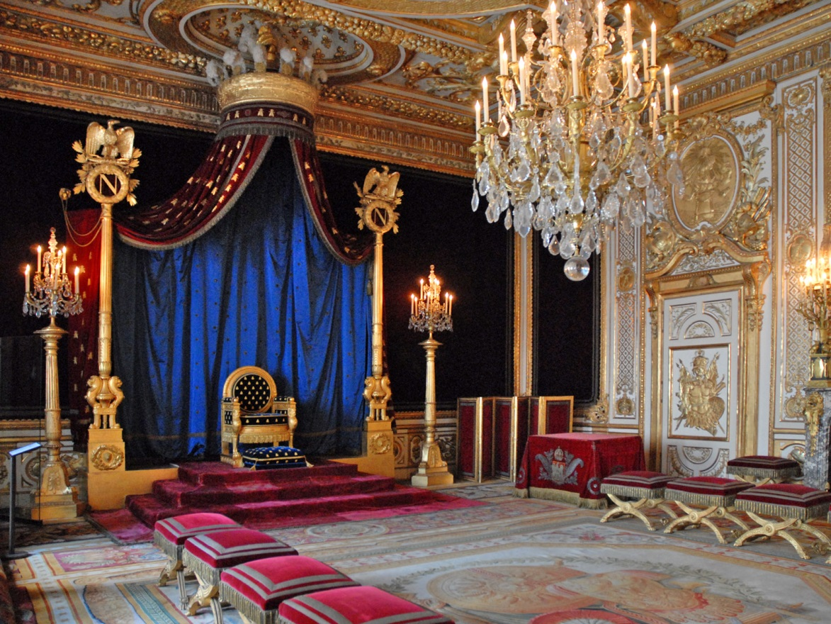
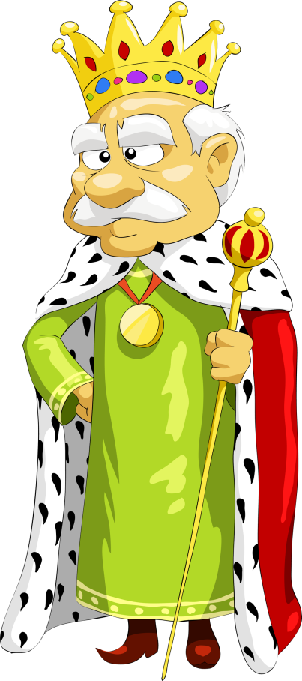
Подлежащее.
Кто?
Что?

Slide 13
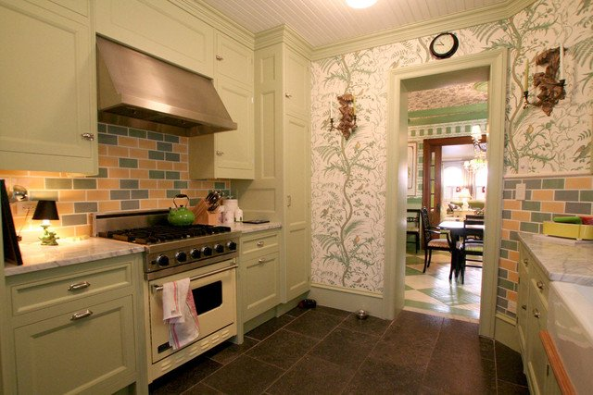
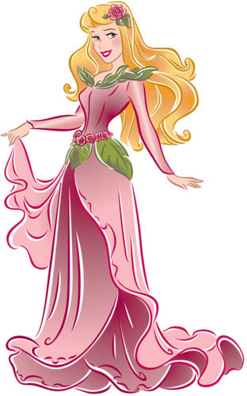
Сказуемое.
Что делала?
Что делает?
Что сделала?
Что будет делать?
Что сделает?

Slide 14
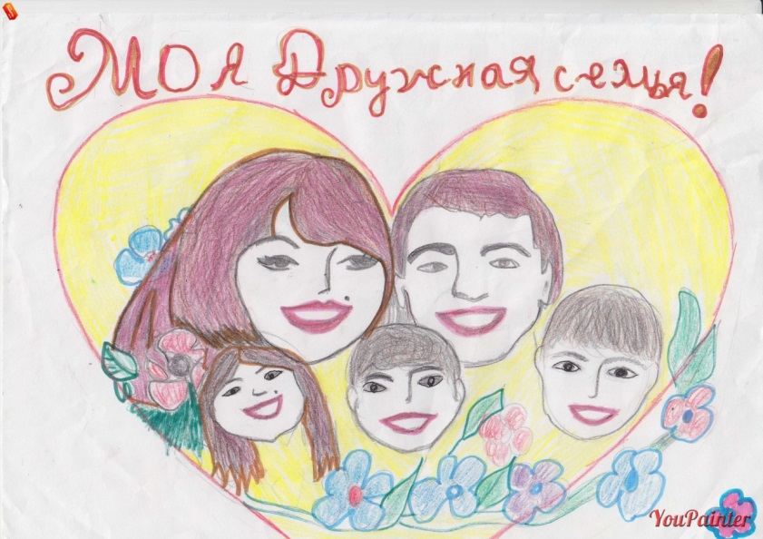
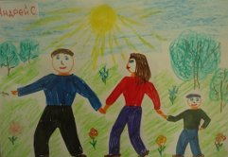
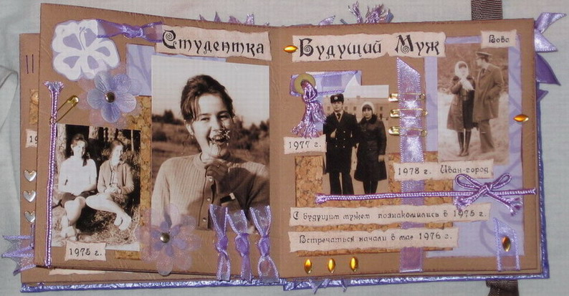
Физминутка.

Slide 16
Мальчики посадили деревья. Девочки поливают цветы.

Slide 18
МОЛОДЦЫ!!!

